Slide 1

INKUBÁTOR
„podporíme tvoje nápady“

Slide 2
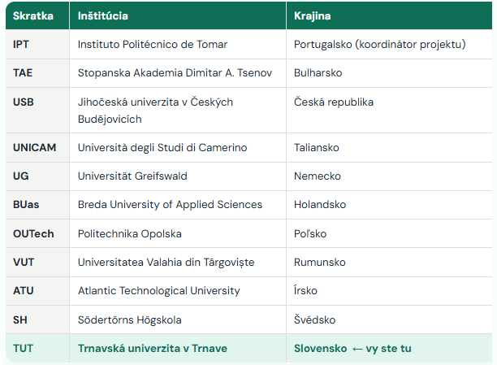
ČO JE INKUBÁTOR KREATIVEU?
H&ART Inkubátor (Heritage & Art) je európsky inkubátor pre kultúru, umenie a kreatívny priemysel, ktorý vznikol v rámci aliancie KreativEU
združenia 11 univerzít aliancie KreativEU z 11 krajín Európskej únie, financovaného programom Erasmus+.
Je to nadnárodný ekosystém, kde sa stretáva umelecká kreativita s podnikateľským myslením, kultúrne dedičstvo s digitálnymi technológiami a akademický výskum s reálnou praxou.

Slide 3

PRE KOHO JE INKUBÁTOR?
umelci a kreatívni profesionáli
multidisciplinárne tímy zo študentov TRUNI
start-upy a spin-off projekty v kultúrnom sektore
IT profesionáli s nápadom pre kultúru alebo dedičstvo
manažéri kultúrnych inštitúcií s inovatívnym projektom

Slide 4
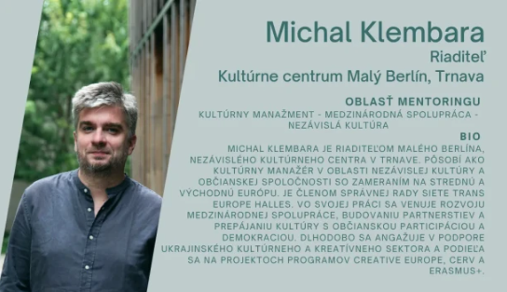
ČO ZÍSKAŠ?
Počas 9-mesačného inkubačného cyklu má každý účastník k dispozícii:
vlastného mentora - odborníka z praxe alebo akademickej sféry
workshopy - o kreatívnom podnikaní, financovaní projektov a prezentačných zručnostiach
priestory univerzity - miestnosti, auly a zázemie pre prácu na projekte
prepojenie na európsku sieť KreativEU – mobility, medzinárodná spolupráca, mentorstvo
podporu - pri hľadaní grantov a ďalších možností financovania

Slide 5

© 100% TVOJE
Zadarmo - a tvoje dielo zostáva tvoje!
Účasť v pilotnom ročníku je úplne bezplatná
Žiadne poplatky za prihlásenie, účasť či absolvovanie
Inkubátor získava iba nevýhradnú licenciu na marketing

Slide 6
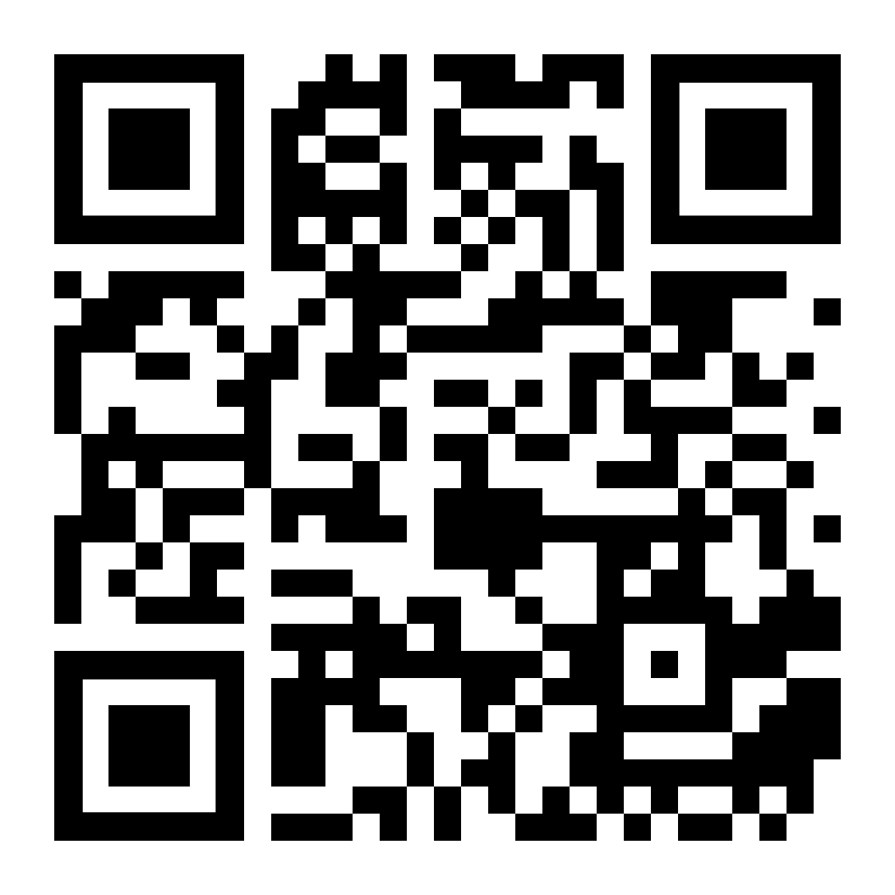
PRIHLÁŠKY DO KONCA SEPTEMBRA:

Slide 7
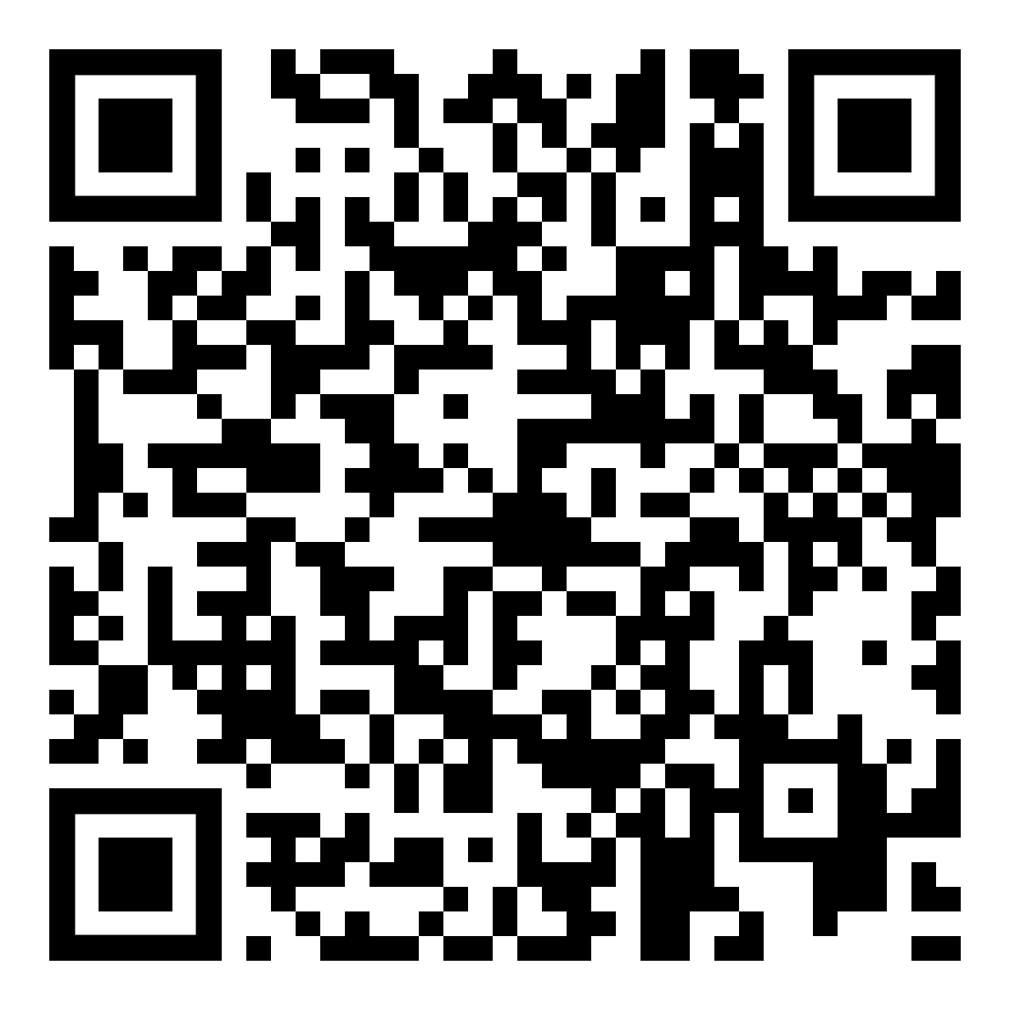
INFORMÁCIE & OTÁZKY
Info: https://international.truni.sk/truni-inernational/h-art-inkubator
Email: heart.incubator@truni.sk
H&ART Inkubátor je súčasťou projektu KreativEU financovaného Európskou úniou v rámci programu Erasmus+ (č. projektu 101177256).

Slide 8


Slide 9













